Slide 1
CHÍNH TẢ ( Nghe – viết )
Ở LẠI VỚI CHIẾN KHU

Slide 2
MỤC TIÊU
Nghe – viết chính xác bài chính tả Ở lại với chiến khu
Làm đúng các bài tập chính tả để phân biệt s/x, uôt/uôc.

Slide 3
Chính tả ( nghe – viết )
Ở lại với chiến khu
Bỗng một em cất tiếng hát, cả đội đồng thanh hát vang:
“Đoàn Vệ quốc quân một lần ra đi
Nào có mong chi đâu ngày trở về
Ra đi, ra đi bảo tồn sông núi
Ra đi, ra đi, thà chết không lui…”
Tiếng hát bay lượn trên mặt suối, tràn qua lớp lớp cây rừng, bùng lên như ngọn lửa rực rỡ giữa đêm rừng lạnh tối, làm cho lòng người chỉ huy ấm hẳn lên.

Slide 4
HƯỚNG DẪN TÌM HIỂU NỘI DUNG BÀI
Lời bài hát trong đoạn văn cho chúng ta biết điều gì?
Lời bài hát cho thấy sự quyết tâm chiến đấu, sẵn sàng chịu gian khổ, sẵn sàng hi sinh để bảo vệ non sông của các chiến sĩ vệ quốc quân.

Slide 5
HƯỚNG DẪN TRÌNH BÀY BÀI
Đoạn viết lời bài hát được trình bày như thế nào?
Đoạn viết trình bày như một đoạn thơ, các chữ đầu mỗi dòng thơ viết thẳng hàng với nhau và được viết sau dấu hai chấm, xuống dòng, trong dấu ngoặc kép.

Slide 6

HƯỚNG DẪN VIẾT TỪ KHÓ
Vệ quốc quân
lớp lớp
lạnh tối
lòng người

Slide 7

VIẾT CHÍNH TẢ
Tư thế ngồi viết:
Lưng thẳng, không tì ngực xuống bàn.
Đầu hơi cúi.
Mắt cách vở khoảng 25 đến 30 cm.
Tay phải cầm bút.
Tay trái tì nhẹ lên mép vở để giữ.
Hai chân để song song thoải mái.
Không gian yên tĩnh, hạn chế tiếng ồn, đủ ánh sáng.

Slide 8
Chính tả ( nghe – viết )
Ở lại với chiến khu
Bỗng một em cất tiếng hát, cả đội đồng thanh hát vang:
“Đoàn Vệ quốc quân một lần ra đi
Nào có mong chi đâu ngày trở về
Ra đi, ra đi bảo tồn sông núi
Ra đi, ra đi, thà chết không lui…”
Tiếng hát bay lượn trên mặt suối, tràn qua lớp lớp cây rừng, bùng lên như ngọn lửa rực rỡ giữa đêm rừng lạnh tối, làm cho lòng người chỉ huy ấm hẳn lên.

Slide 9
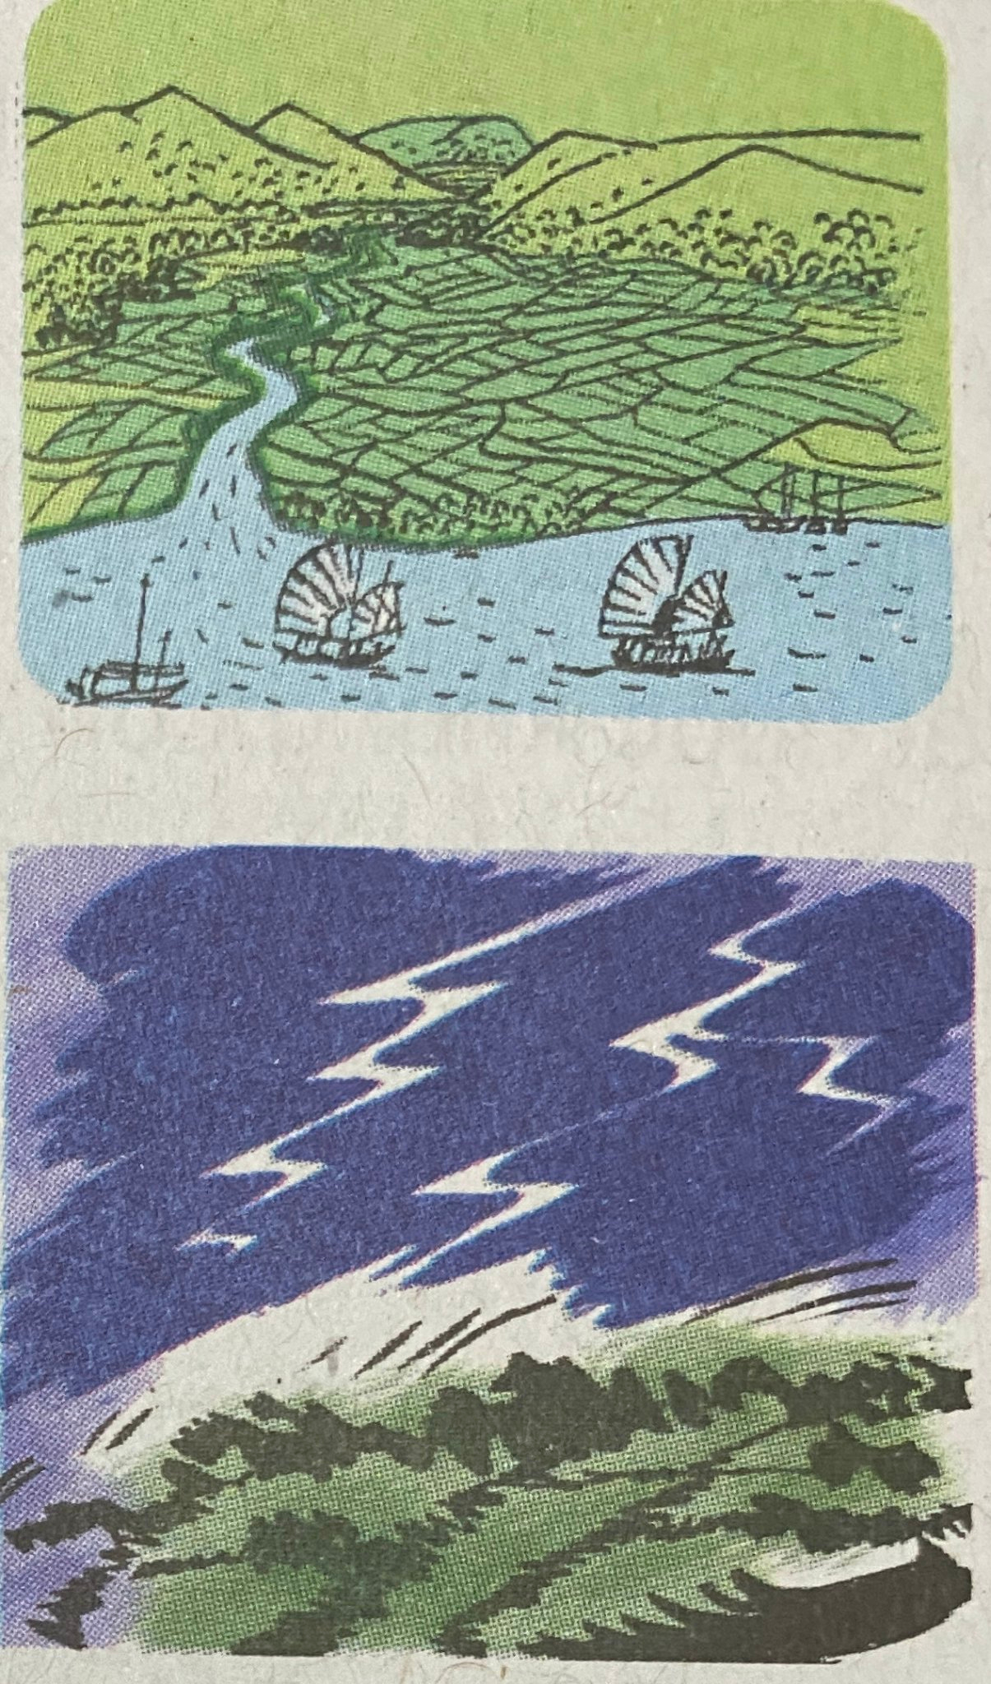
Bài 2: a) Giải các câu đố sau:
Đúng là một cặp sinh đôi
Anh thì lóe sáng, anh thời ầm vang
Anh làm rung động không gian
Anh xẹt một cái rạch ngang bầu trời.
(Là những gì?)
Sấm và sét
Miệng dưới biển, đầu trên non
Thân dài uốn lượn như con thằn lằn
Bụng đầy những nước trắng ngần
Nuốt tôm cá, nuốt cả than tàu bè.
(Là gì?)
sông

Slide 10
Bài 2: b) Điền vào chỗ trống uôt hay uôc:
uốc
Ăn không rau như đau không th….
Cơm tẻ là mẹ r…..
Cả gió thì tắt đ…..
Thẳng như r………ngựa.
uột
uốc
uột

Slide 11
Ăn không rau như đau không thuốc: Rau là thức ăn quan trọng đối với sức khỏe con người.
Cơm tẻ là mẹ ruột: Cơm tẻ dễ ăn và chắc bụng, có thể ăn mãi được.
Cả gió thì tắt đuốc: Cả gió ý chỉ gió to, gió to sẽ làm tắt đuốc. Câu này nhắc ta nếu giữ thái độ gay gắt quá sẽ làm hỏng việc.
Thẳng như ruột ngựa: Ý chỉ người có tính tình ngay thẳng, có sao nói vậy, không giấu giếm, dối trá.

Slide 12
CHÀO TẠM BIỆT

